Slide 1
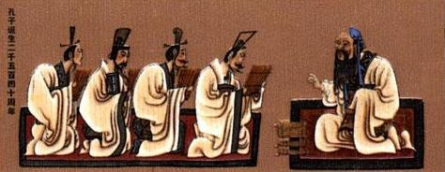
子路、曾皙、冉有、公西华侍坐
《论语》

Slide 2
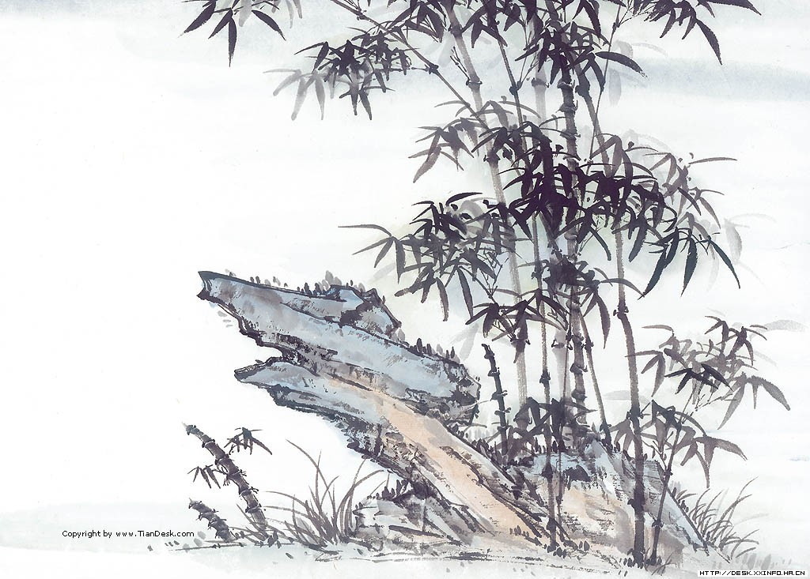
子路、
曾皙、
冉有、
公西华
（由）
（点）
（求）
（赤）
侍 坐
陪长者闲坐
古人有姓、名、字以及号。
长辈对晚辈说话
称名
晚辈自称
对平辈或尊辈
称字

Slide 3
六经：《诗》《书》《礼》《易》《乐》《春秋》
六艺
六种科目：礼、乐、射、御、书、数

Slide 4
至圣：孔子
亚圣：孟子
复圣：颜渊
宗圣：曾子（参），曾皙之子。
述圣：子思

Slide 5
古代的冠礼
男子二十岁由父亲在宗庙中主持冠礼。
行礼前：筮日（选定加冠的日期）
筮宾（选定加冠的来宾）
行礼时：来宾加冠三次 缁皮冠（表示从此有治人的特权）
皮弁（表示从此要服兵役）
爵弁（表示从此有权参加祭祀）
来宾敬酒
见母亲
由来宾取字
见兄弟姑姊
戴礼帽穿礼服带礼品去见国君卿大夫乡先生等
主人向来宾敬酒送礼品，礼成

Slide 6
重点字词读音
lún
xī
论语 饥馑 曾皙 哂
舞雩 铿尔 小相 沂
冠者 喟 俟 撰
摄 比及 毋 冉
jĭn
shĕn
yú
kēng
xiàng
yí
guàn
kuì
sì
zhuàn
shè
bì
wú
răn

Slide 7
请大家自读课文，
结合注释，疏通文句。
分组讨论，互相释疑。

Slide 8
文章思路
问 答 评
子路 千乘之国，比及三年，
可使有勇，且知方也。
哂之（其言不让）
冉求 方六七十，如五六十，
比及三年，可使足民，如其礼乐，
以俟君子。
唯求则非邦也与
安见方六七十，如五六十而非邦也者
如或知尔，
则何以哉？
公西华 宗庙之事，如会同，
端章甫，愿为小相焉。
唯赤则非邦也与
非诸侯而何
赤也为之小，孰能为之大
曾皙 莫春者，春服既成，
冠者五六人，童子六七人，
浴乎沂，风乎舞雩，咏而归。
吾与点也

Slide 9
子曰:“以吾一日长乎尔,毋吾以也.居则曰: ‘不吾知也. ’如或知尔,则何以哉? ”
以：介词，因为。
乎：相当于“于”，放在形容词之后，可译为“比”。
尔：你们。
以：动词，认为。
居：闲居，指平时在家的时候。
知：了解，知道。
如：连词，假如，如果。
或：代词，在这里指人。
以：用，做。
翻译：孔子说：“因为我比你们年纪大一点，你们不要因为我（年纪大一点就不说了）。你们平时总在说：‘没有人知道我。’如果有人知道你们，那么你们打算怎么办呢？”
毋吾以也：否定句中的宾语前置句，即“毋以吾也”。
不吾知也：否定句中的宾语前置句，即“不知吾也”。
则何以哉：疑问句中的宾语前置句，即“则以何哉”。

Slide 10

（一）翻译以前学过的句子，注意句式特点
1、微斯人，吾谁与归？（《岳阳楼记》）
2、忌不自信。（《邹忌讽齐王纳谏》）
3、何厌之有？（《烛之武退秦师》）
4、唯利是图（成语）
5、何以自托于赵？（《触龙说赵太后》）
质疑，解决疑难词义
寻找规律和方法
1、疑问句中，代词作宾语，宾语前置。
2、否定句中，代词作宾语，宾语前置。
3、以结构助词“是”、“之”提前宾语。

Slide 11
子路率尔而对曰：“千乘之国，摄乎大国之间，加之以师旅，因之以饥馑；由也为之，比及三年，可使有勇，且知方也。”
夫子哂之。
率尔：轻率急忙的样子。尔，助词，表状态，常放在形容词或拟声词之后，相当于“然”。
摄：夹。
乎：相当于“于”，可译为“在”。
加：加到……上。
师旅：侵略的军队。
因：接着。
饥馑：这里泛指荒年。饥，五谷不熟；馑，蔬菜不熟。
为：治理。
比及：等到。
方：正道，指是非准则。
哂：笑。
翻译：子路不假思索地回答说：“一个拥有一千辆兵车的国家，夹在大国之间，常受外国军队的侵略，接着内部又有饥荒；如果让我去治理，等到三年后，我就可以使人人勇敢善战，并且还懂得做人的道理。”孔子听了，微微一笑。

Slide 12
“求，尔何如？”
对曰：“方六七十，如五六十，求也为之，比及三年，可使足民。如其礼乐，以俟君子。”
方：计算面积的单位，纵横各一里。
如：连词，或者。
足：形容词使动用法，使……富足。
如：连词，至于。
俟：等待。
翻译：“冉求，你怎么样啊？” 冉求回答说：“一个纵横六七十里，或者五六十里的国家，如果让我去治理，等待三年，可以使人民富足起来。至于礼乐教化，（自己的能力是不够的）只好等待着修养更高的君子来推行了。

Slide 13
“赤，尔何如？”
对曰：“非曰能之，愿学焉。宗庙之事，如会同，端章甫，愿为小相焉。”
如：连词，或者。
端章甫：穿着礼服，戴着礼帽。 端，古代用整幅布做的礼服；章甫，古代礼帽，用布制。在这里都作动词用。
翻译:“公西赤，你怎么样啊？”公西赤回答说：“我不敢说能够做到，只是愿意学习。在宗庙祭祀的事务中，或者在诸侯会盟，朝见天子时，我愿意穿着礼服，戴着礼帽，做一个替国君主持赞礼和司仪的官。”

Slide 14
“点，尔何如？”
鼓瑟希，铿尔，舍瑟而作，对曰：“异乎三子者之撰。”
子曰：“何伤乎？亦各言其志也！”
曰：“莫春者，春服既成，冠者五六人，童子六七人，浴乎沂，风乎舞雩，咏而归。”
夫子喟然叹曰：“吾与点也。”
希：同“稀”，稀疏。
尔：助词，在拟声词之后。
舍：放下。
作：起。
撰：才能，指为政的才能。
亦：只是，不过。
莫：同“暮”。
既：已经。
乎：相当于“于”，可译为“在”。
风：动词，吹风，乘凉。
喟然：长叹的样子。
与：赞成。
翻译:“曾点，你怎么样啊？”这时曾点弹瑟的声音逐渐稀疏了，接着铿的一声，放下瑟直起身子回答说：“我和他们三个人的才能不同。”孔子说：“有什么关系呢？只不过是各自谈谈自己的志向。”曾点说：“暮春时节，春天的衣服已经穿上，我和五六个成年人，六七个青少年，一起在沂水里洗洗澡，在舞雩台吹吹风，一路唱着歌回来。孔子长叹一声说：”我赞同曾点的想法啊。“

Slide 15
三子者出，曾皙后。曾皙曰：“夫三子者之言何如？”
子曰：“亦各言其志也已矣！”
曰：“夫子何哂由也？”
曰：“为国以礼，其言不让，是故哂之。唯求则非邦也与？安见方六七十，如五六十而非邦也者?唯赤则非邦也与？宗庙会同，非诸侯而何？赤也为之小，孰能为之大？”
后：走在后头。方位名词作动词。
夫：指示代词，那。
让：谦让。
唯：句首语气词，无义。
安：疑问代词，怎么。
之：指诸侯。
翻译：子路、冉有、公西华三个人都出去了，曾皙走在后面。曾皙问孔子：“他们三个人的话怎么样？” 孔子说：“只不过自己谈谈自己的志向罢了。”曾皙说：“您为什么笑仲由呢？”孔子说：“治国要讲究礼让，可是他说话一点都不谦虚，因此我笑他。难道冉求所讲的就不是国家大事吗?怎么见得纵横六七十里或者五六十里讲的就不是国家大事呢？公西赤所讲的不是国家大事吗？宗庙祭祀，诸侯会盟和朝见天子，讲的不是国家大事又是什么呢？如果公西赤只能给诸侯做一个小相，那么谁能做大事呢？”

Slide 16

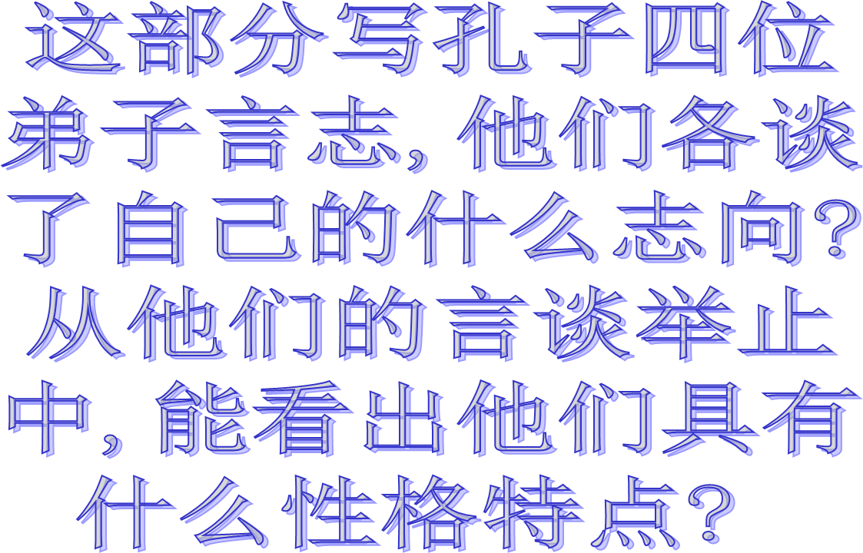
思考

Slide 17
子路:
治理“千乘之国”,“可使有勇,且知方也”.
侧重强国
直率鲁莽
信心十足,有远大抱负,刚强果决,知难而进,具有政治军事的才能

Slide 18
冉有:
治理“方六七十，如五六十”的小国，“可使足民”，不过“如其礼乐，以俟君子”。
侧重富民
谨慎小心,谦虚退让

Slide 19
公西华:
在“宗庙之事,如会同”时,“愿为小相”。
侧重以礼治邦
重视礼治,具有娴熟礼仪,善于应对,善于辞令。具有谦虚谨慎的美德。

Slide 20
曾皙
暮春时节，春服既成，冠者五六人，童子六七人，浴乎沂，风乎舞雩，咏而归。
描绘了一幅春游图
高雅、稳重、洒脱、从容

Slide 21
子路:
侧重强国
冉有:
侧重富民
公西华:
侧重以礼治邦
志向虽各有侧重,但都愿意在仕途上创一番事业. 都是参加政治.

Slide 22
孔子对他的四个学生是如何评价的？
子路要以勇治国，态度不谦虚，所以孔子直接指出笑他的原因。
冉有要以富治国，孔子用两个反问句肯定他能得国而治。
公西华要做小相，孔子用三个反问句肯定他能得国而治，并且肯定他具有这种才能。
曾皙构画了一幅暮春郊游的美好图景，孔子赞同他这种想法。

Slide 23

孟武伯问子路仁乎？子曰：“不知也。”又问。子曰：“由也，千乘之国，可使治其赋（即兵役和军政）也，不知其仁也。”
“求也何如？”子曰：“求也，千室之邑，百乘之家，可使为之宰（县长或大夫家的总管）也，不知其仁也。”
“赤也何如？”子曰：“赤也，束带立于朝，可使与宾客言也，不知其仁也。”
——公冶长
子路具有军事才能、冉有具有管理才能，公西华娴于辞令，善于搞外交。

Slide 24
思考
孔子为什么会“与点”？

Slide 25
孔子谦虚
曾皙讲的这个境界，就应是社会安定、国家自主、经济稳定、天下太平，每个人都享受了真、善、美的人生，与孔子的仁政、礼治相符合。
孔子在当时得不到重用，想要入仕但始终不能如愿，最终选择潜心教育，编订古书。他心中怀有遗憾怀有矛盾。曾皙的想法符合孔子的“用之则行，舍之则藏”的想法，描绘的是一幅隐退之后自得其乐的画面。

Slide 26
颜渊、季路侍。子曰：“盍各言尔志？”子路曰：“愿车马衣轻裘与朋友共，敝之而无憾。”颜渊曰：“愿无伐（夸耀）善，无施（推与）劳。”子路曰：“愿闻子之志。”子曰：“老者安之，朋友信之，少者怀之。”

